Slide 1
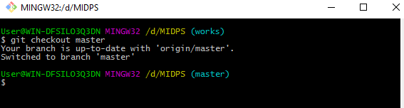
Trecerea de pe branch-ul works pe master

Slide 2
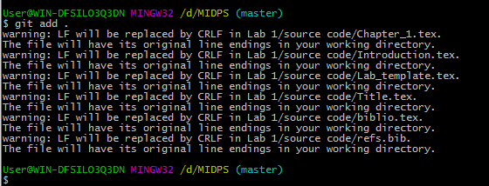
Adaugarea modificarilor realizate in my working directory in my index

Slide 3
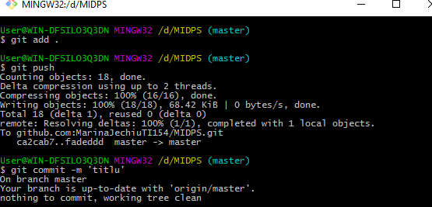
Adaugarea modificarilor git add., git commit

Slide 4
Adaugarea modificarilor

Slide 5
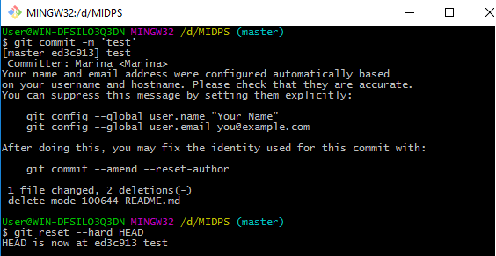
Revenirea la ultimul commit

Slide 6
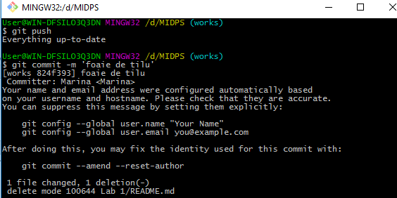
Commit pe branch-ul works

Slide 7
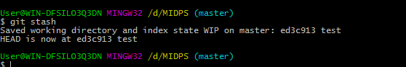
Salvarea temporara a mdificarilor

Slide 8
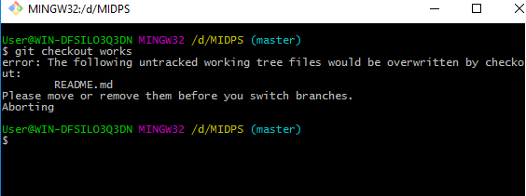
Conflict intre branch-uri (readme este in works, nu poate trece la works din cauza fisierului readme)

Slide 9
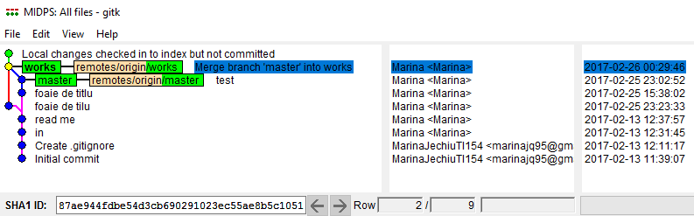
Imaginea grafica a repozitoriului

Slide 10
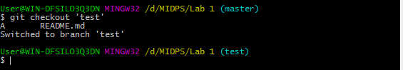
Creare un nou branch

Slide 11
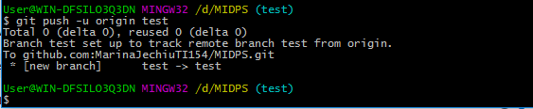
seteaza un branch to track a remote origin pe care vei putea sa faci push

Slide 12
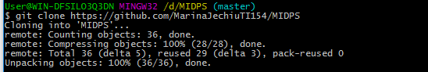
Git clone

